Slide 1
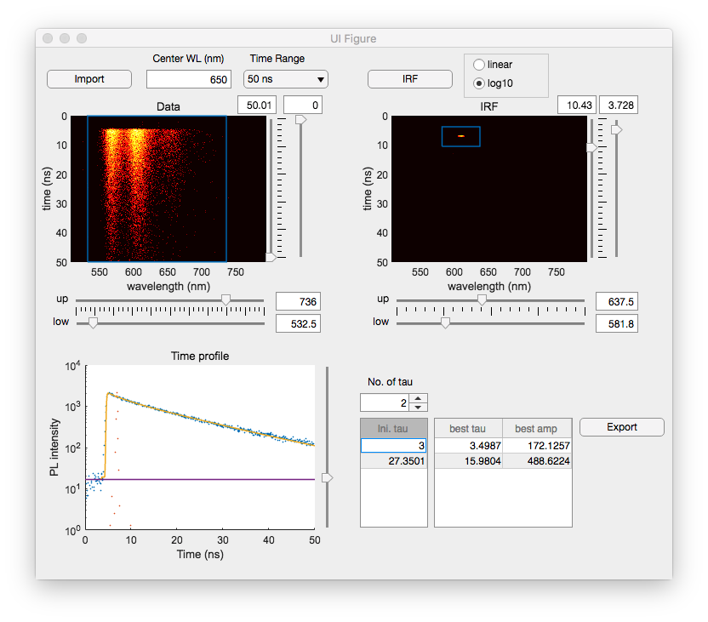
①
②
③
④
⑦
⑨
⑧
⑥
Notes:
1 データを読み込む
2 データの波長と時間を選ぶ
3 装置関数を読み込む
4, データのROI (青枠)を設定する。青枠内のデータが読み込まれる
6. データのベースライン(紫をあわせる)
7. 時定数の数を設定する.
8. フィッティングの時定数の初期値を入力する。best tauと見比べて極端に外れた値の場合は再設定したほうがよりよいフィットを得られる
9 datファイルとしてフィッティングデータを出力する.

